Slide 1

КГБОУ «Завьяловская общеобразовательная школа – интернат»
Воспитательский час в 8 классе
«Навеки юные»
Подготовила и провела
воспитатель высшей категории
Бокарева Галина Павловна.
с.Завьялово 2025

Slide 2

Цель: Патриотическое воспитание обучающихся
Задачи:
Познакомить обучающихся с историей появления памятной даты – 8 февраля;
повторить понятия «фашист», «антифашист»;
вспомнить пионеров-героев, погибших в годы Великой Отечественной войны, их героические подвиги;
воспитывать чувства гражданственности и патриотизма на примерах юных пионеров-героев, ненависти к войне, как явлению, несущему боль, страдания и разрушения, чувства уважения к людям (детям), погибшим за свободу нашей Родины.

Slide 3


Slide 4

8 февраля в Российской Федерации и ряде зарубежных
стран отметят День юного героя-антифашиста.
Этот день отмечается ежегодно с 1964 года.
Почему?
Пятнадцатилетнего Даниэля Фери убили 8 февраля 1962 г.
во время антифашистской демонстрации трудящихся в г. Париже
А Фадыл Джамаль погиб ровно через год от пыток в иракской тюрьме
8 февраля 1943 года в Краснодоне были расстреляны фашистами
молодогвардейцы:
Олег Кошевой, Любовь Шевцова, Дмитрий Огурцов,
Виктор Субботин. Семен Остапенко.
Также, 8 февраля 1943 год, во Франции, в Бефоне,
были расстреляны пять лицеистов, боровшихся против фашизма
на территории Франции....
Видите, казалось бы, совпадения,
и может быть, случайные, но они существуют,
дополняя этот день исторической ответственностью
День 8 февраля стал Днем памяти юных героев-антифашистов.

Slide 5
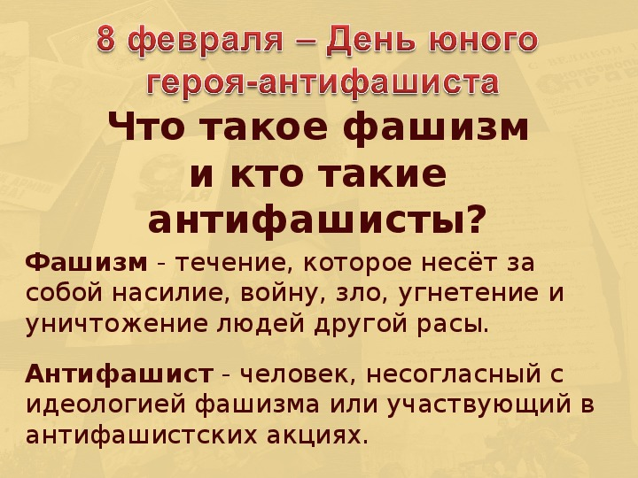

Slide 6


Slide 7
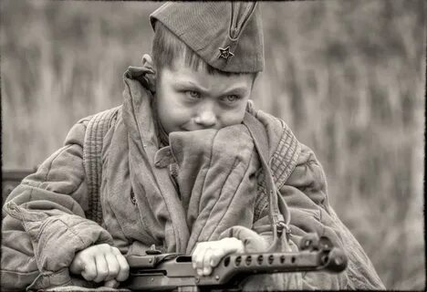
Война не знает возраста.
У детей войны разные судьбы, но всех их объединяет общая трагедия, невосполнимая потеря прекрасного мира детства. Не в срок повзрослевшие, не по годам мудрые и невероятно стойкие маленькие герои противостояли войне. Их патриотизм во время Великой Отечественной войны, трудовые подвиги и отчаянная храбрость навсегда останутся в памяти нашего народа.

Slide 8
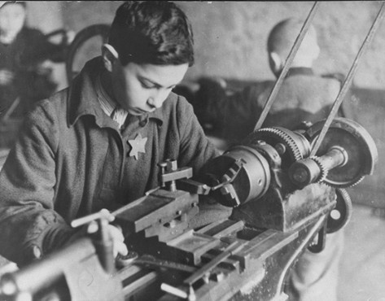
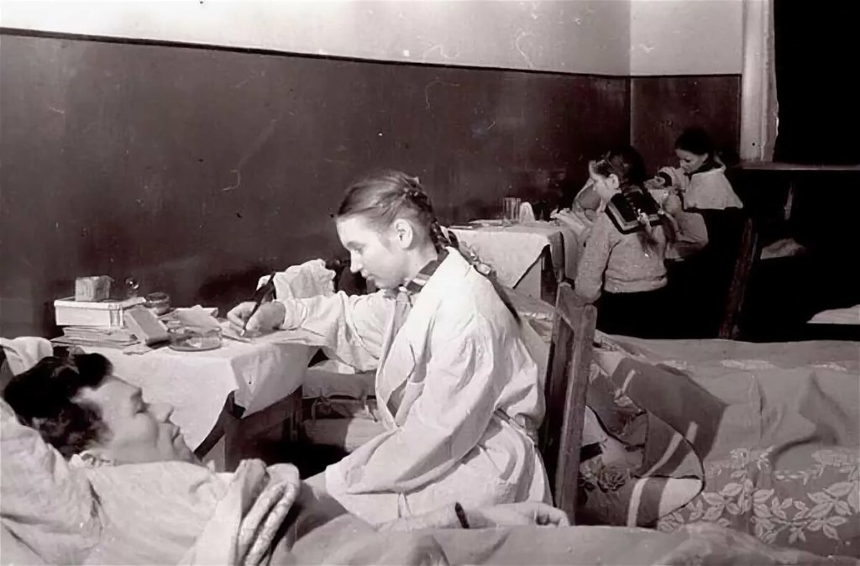
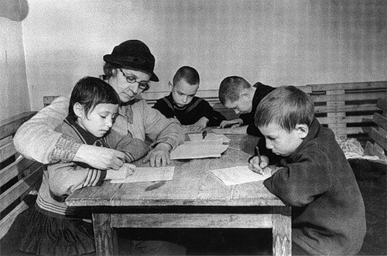
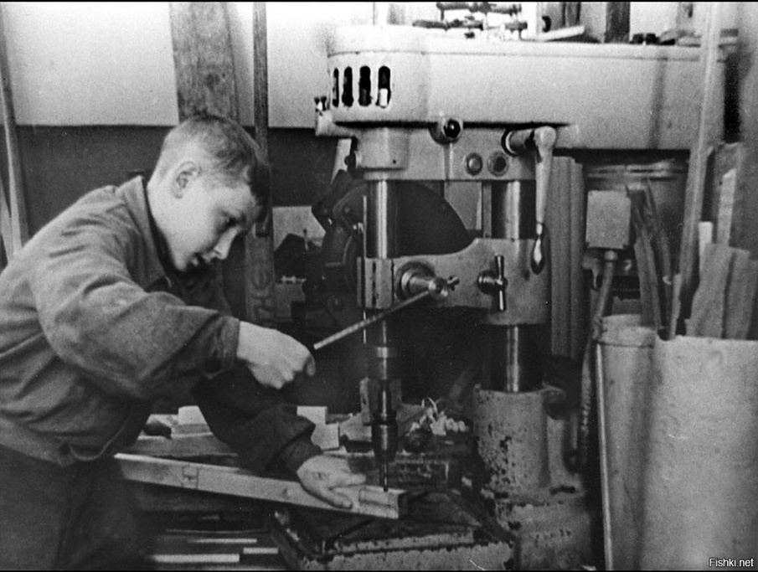
Их детство прервалось
22 июня 1941 года.
В годы войны каждый ребёнок совершил свой подвиг - несмотря на голод и страх, дети продолжали учиться, помогали раненым в госпиталях, отправляли посылки на фронт, работали в полях. Дети встали к станкам вместо родителей, тяжким трудом приближая победу.

Slide 9
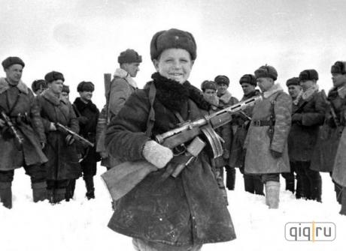
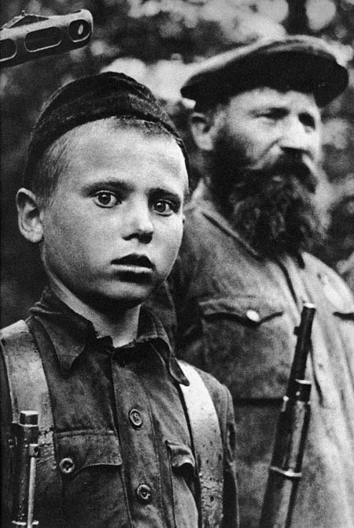
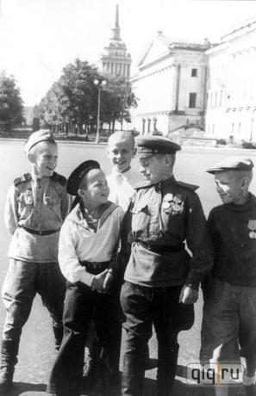
Юные, совсем юные, мальчишки и девчонки, те кому в 41-м было чуть побольше, чем нам сегодня, те кто на груди с гордостью носил пионерский галстук или комсомольский значок, совершили бессмертные подвиги.

Slide 10
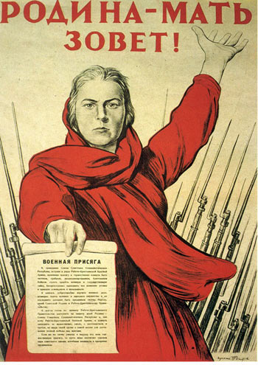
В 1941 г, когда на Советский Союз ,
напали войска фашисткой Германии,
тысячи ребят в красных галстуках
встали вместе со взрослыми на защиту Родины.
Давайте по очереди назовем известных героев.
Леня Голиков
Валя Котик
Марат Казей
Зина Портнова
Володя Дубинин
Валера Волков
Нина Сагайдах
Лара Михеенко
Галя Комлева

Slide 11
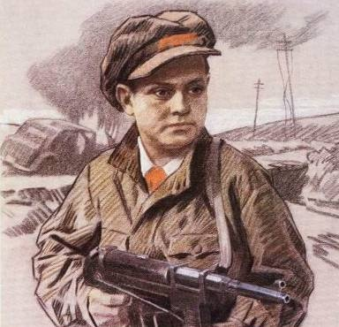
Лёня Голиков
Не раз он ходил в разведку, приносил важные сведения в партизанский отряд. И летели под откос вражеские поезда, машины, рушились мосты, горели вражеские склады...
Был в его жизни бой, который Лёня вёл один на один с фашистским генералом. Граната, брошенная мальчиком, подбила машину. Из неё выбрался гитлеровец с портфелем в руках и, отстреливаясь, бросился бежать. Лёня - за ним. Почти километр преследовал он врага и, наконец, убил его. В портфеле оказались очень важные документы. Штаб партизан немедленно переправил их самолётом в Москву.
Немало было ещё боев в его недолгой жизни! И ни разу не дрогнул юный герой, сражавшийся плечом к плечу со взрослыми.
Присвоено пионеру-партизану Лёне Голикову звания Героя Советского Союза.

Slide 12
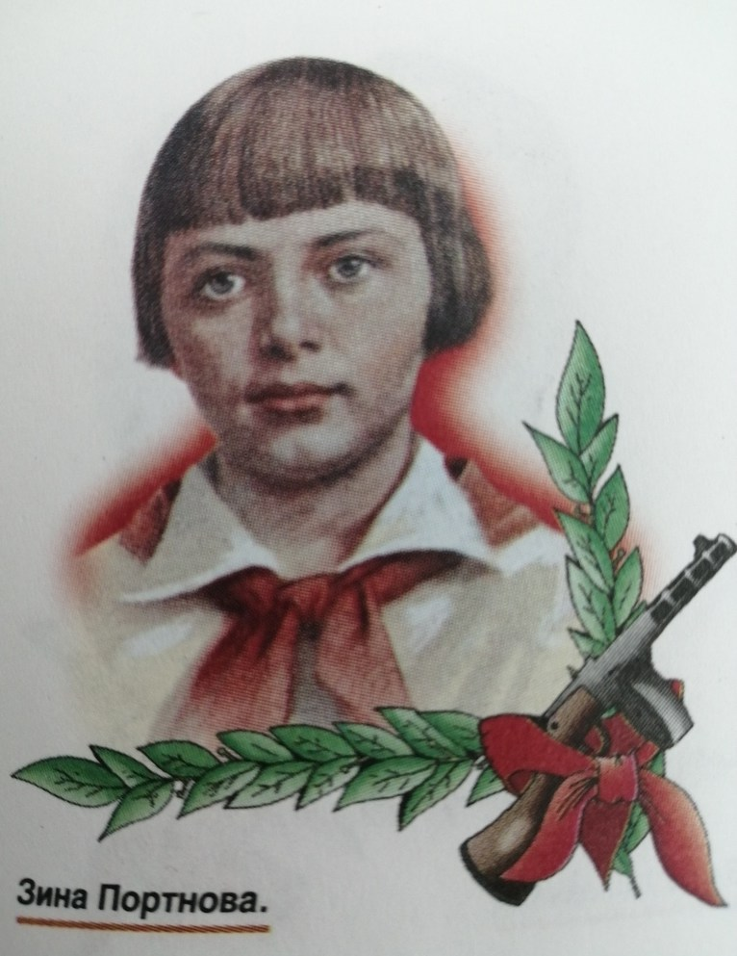
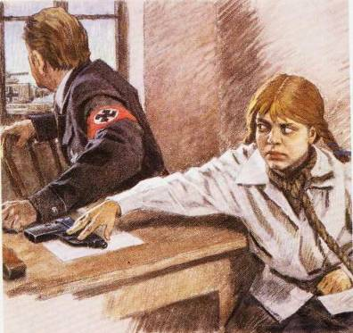
Зина Портнова
Зина участвовала в дерзких операциях против врага, в диверсиях, распространяла листовки, по заданию партизанского отряда вела разведку.
...Стоял декабрь 1943 года. Зина возвращалась с задания. Фашисты схватили юную партизанку, пытали. Ответом врагу было молчание Зины, её презрение и ненависть, решимость бороться до конца. Во время одного из допросов, выбрав момент, Зина схватила со стола пистолет и в упор выстрела в гестаповца.
Вбежавший на выстрел офицер был также убит наповал. Зина пыталась бежать, но фашисты настигли её...
Отважная юная пионерка была зверски замучена, но до последней минуты оставалась стойкой, мужественной, несгибаемой.
И Родина посмертно отметила её подвиг высшим своим званием - званием Героя Советского Союза.

Slide 13
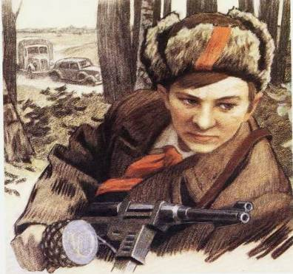
Валя Котик
Пионер, которому только-только исполнилось четырнадцать лет, сражался плечом к плечу со взрослыми, освобождая родную землю. На его счету - шесть вражеских эшелонов, взорванных на пути к фронту. Валя Котик был награждён орденом отечественной войны 1 степени, медалью "Партизану Отечественной войны" 2 степени.
Валя Котик погиб как герой, и Родина посмертно удостоила его званием Героя Советского Союза.

Slide 14
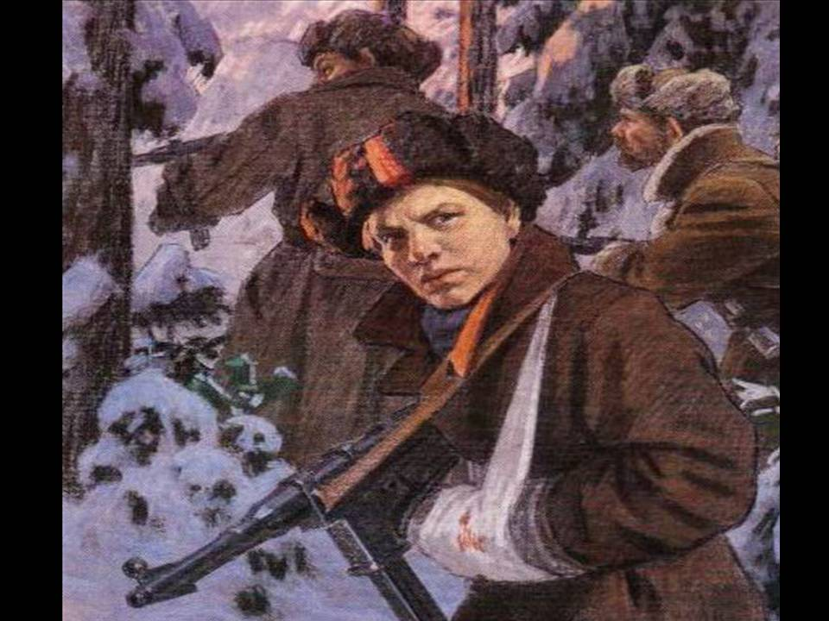
Марат Казей
Осенью Марату уже не пришлось идти в школу в пятый класс. Школьное здание фашисты превратили в свою казарму. Враг лютовал.
Пионер Марат ушёл к партизанам в лес. Он стал разведчиком в штабе партизанской бригады. Проникал во вражеские гарнизоны и доставлял командованию ценные сведения. Марат участвовал в боях и неизменно проявлял отвагу, бесстрашие, вместе с опытными подрывниками минировал железную дорогу.
Марат погиб в бою. Сражался до последнего патрона, а когда у него осталась лишь одна граната, подпустил врагов поближе и взорвал их... и себя.
За мужество и отвагу пионер Марат Казей был удостоен звания Героя Советского Союза.

Slide 15


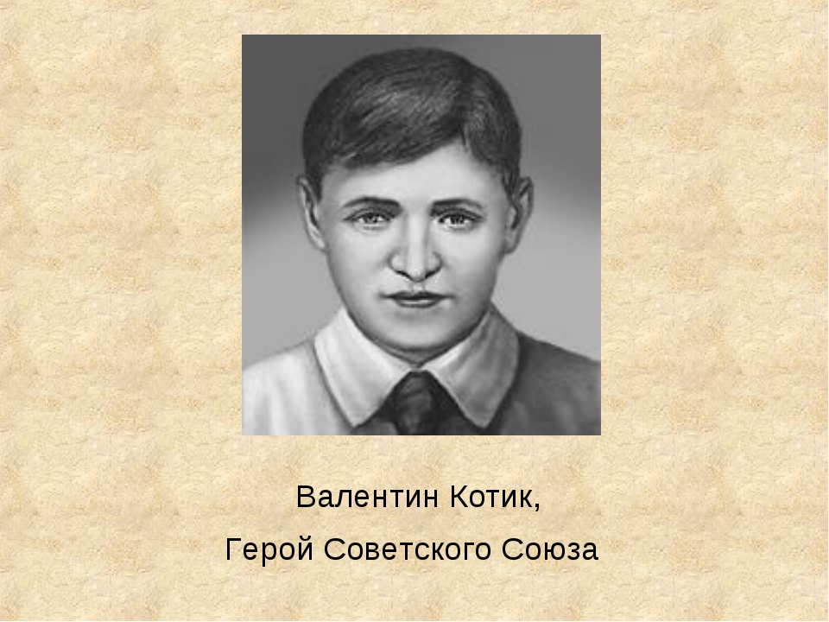
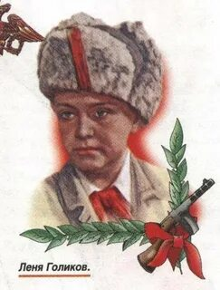
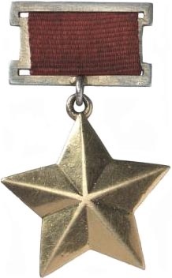
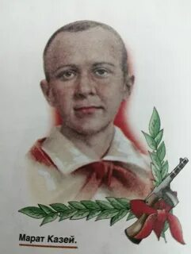
Дети - герои
Четверо пионеров – героев были удостоены звания Героя Советского Союза:
Лёня Голиков, Марат Казей, Валя Котик, Зина Портнова

Slide 16
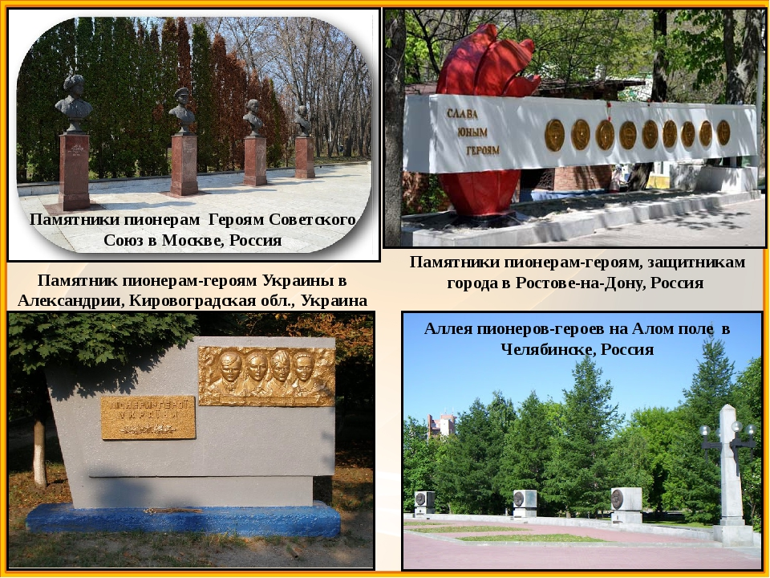

Slide 17
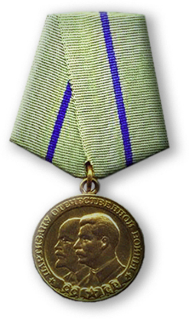
Сотни пионеров были награждены медалью
«Партизану Великой Отечественной войны».

Slide 18
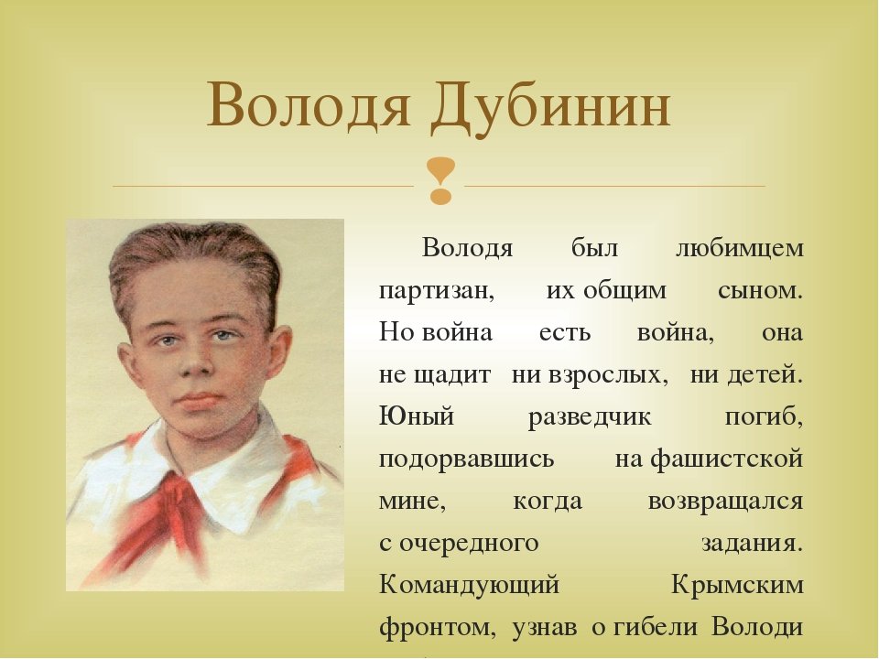

Slide 19
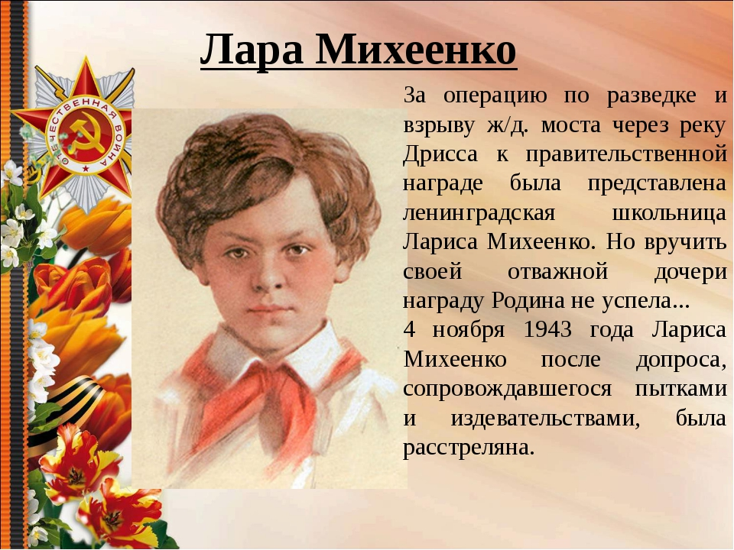

Slide 20


Slide 21
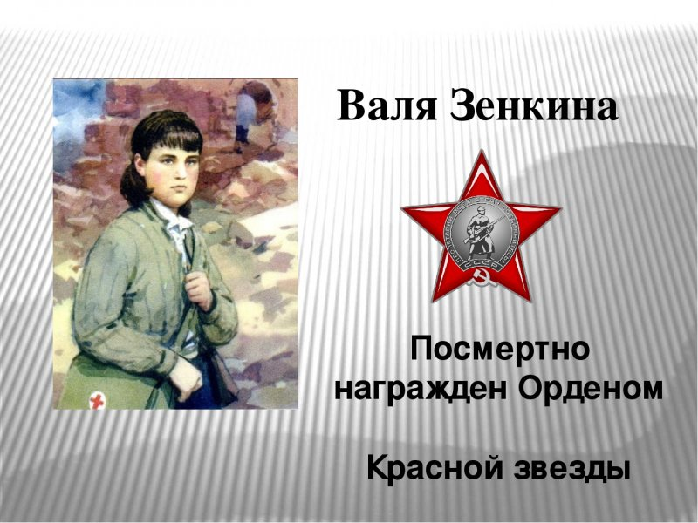

Slide 22
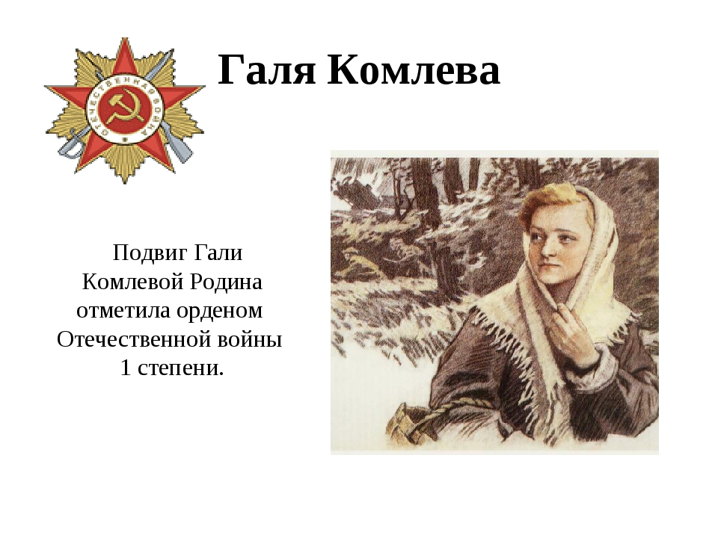

Slide 23
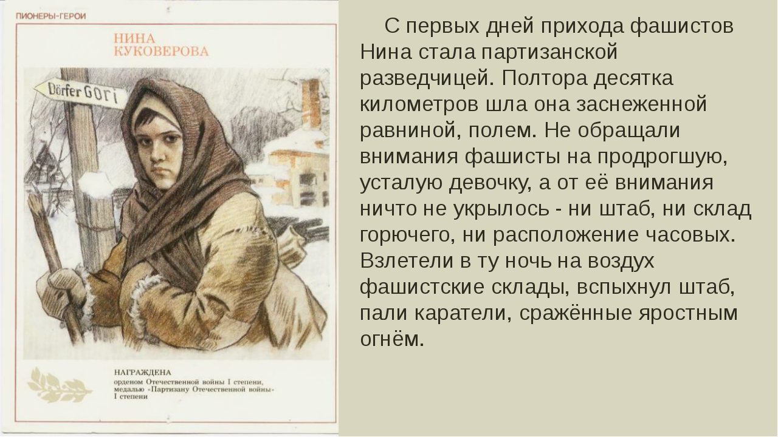

Slide 24


Slide 25

Свыше 20 млн. людей потеряла наша страна в той войне. Язык цифр скуп. Но вы все же вслушайтесь и представьте… Если бы мы посвятили каждой жертве по одной минуте молчания, то нам пришлось бы молчать более 38 лет.

Slide 26
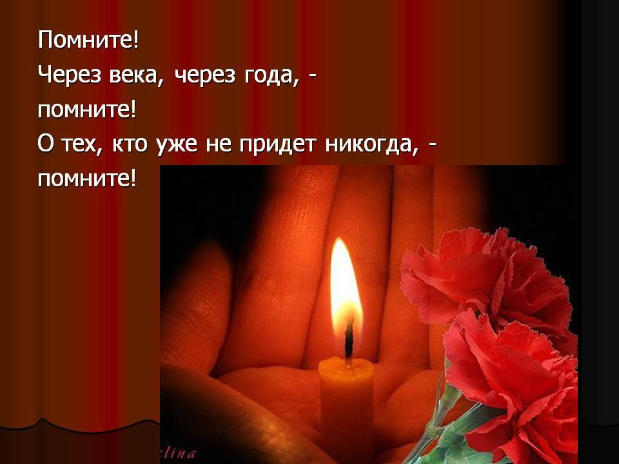


Slide 27


Slide 28


Slide 29
Литература
1. Серия: Пионеры-герои
2. itexts.net›avtor-v-zuenok/280522-pionery-geroi-…
3. mou314.oshkole.ru
4. ped-kopilka.ru›Школьные праздники›

Slide 30
Итог занятия
Результативность работы по патриотическому воспитанию оцениваю степенью готовности школьников к выполнению своего гражданского и патриотического долга, их умением и желанием сочетать общественные и личные интересы.
Я надеюсь, что мой опыт поможет детям любить свой родной край, его чудесную природу, щедрых и трудолюбивых людей, которые живут в стране с красивейшим названием Россия.
Надеюсь, мои ученики будут настоящими патриотами!

